Slide 1

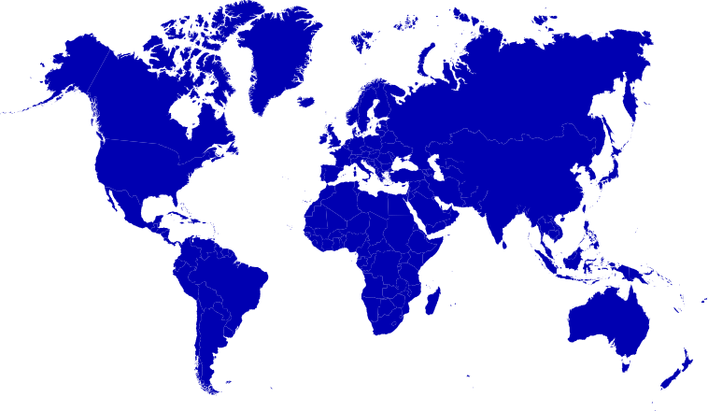


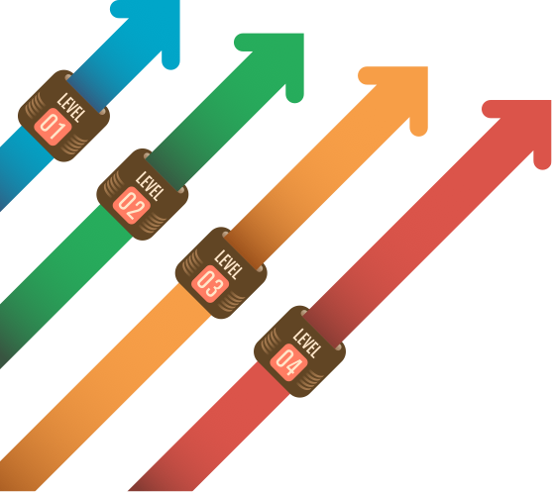

Taller de Diseño Web 2
Rafael González-Otoya B.
rafaelgo@hostea.pe
twitter: @rafaedugo

Slide 2
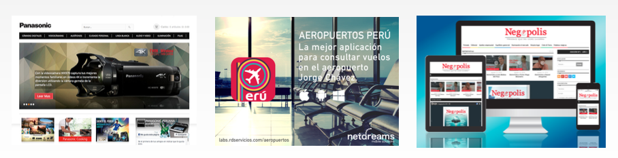
Presentación
Mi nombre es Rafael González-Otoya, desarrollador de soluciones móviles y marketero de profesión y cuento con estudios de maestría en Marketing Digital y Comercio Electrónico en la Escuela de Negocios Europea de Barcelona (ENEB - España) y de Gerencia de Marketing y Gestión Comercial en la Universidad Privada del Norte (UPN - Perú). CEO de Netdreams, consultora peruana especializada en soluciones móviles, con más de 15 años de experiencia en el mundo digital, habiendo sido el presidente del Comité de Marketing Mobile del IAB Perú.

Slide 3
Reglas del curso
Celulares en silencio y prohibido hablar por teléfono en clase
Todas las clases se tomará lista
Recordarles que hay una tolerancia de ingreso
No se puede comer en clase

Slide 4
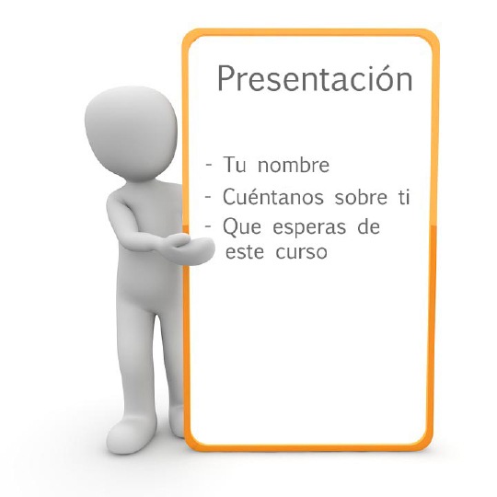
Reglas del curso

Slide 5
PRINICIPOS DE DISEÑO

Slide 6
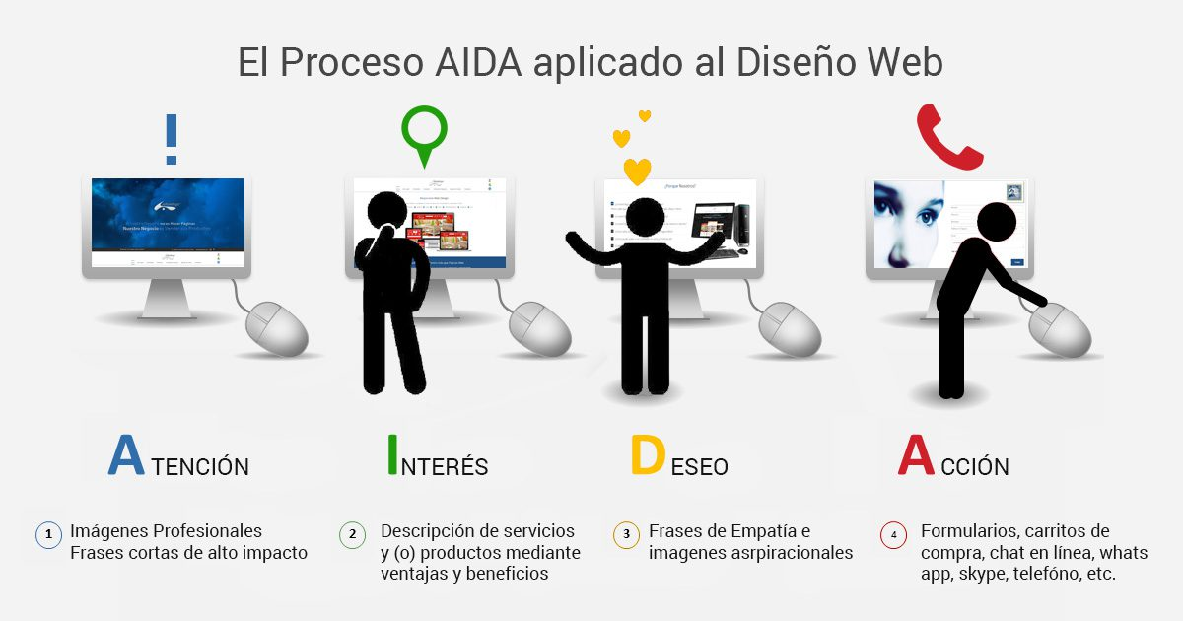
La Web como elemento publicitario

Slide 7
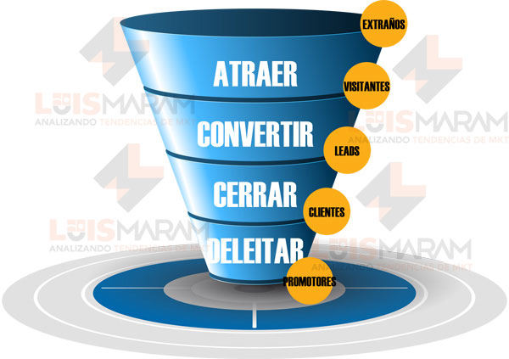
Conversión Web

Slide 8
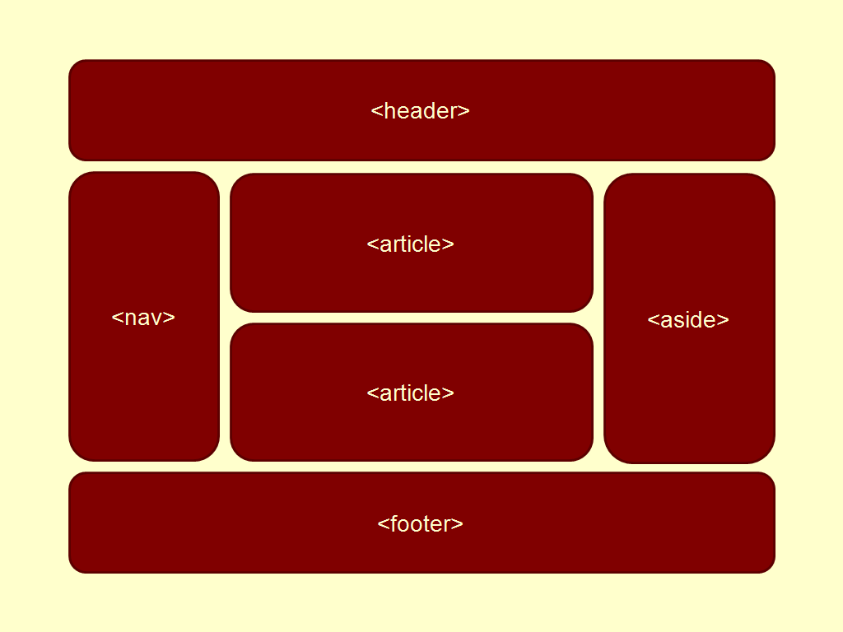
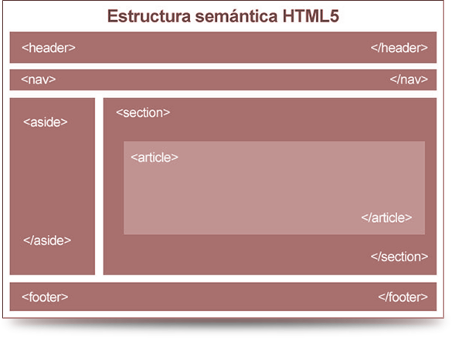
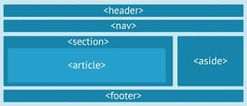
Estructura semántica HTML 5

Slide 9

Posicionamiento SEO
SEO es el proceso de mejorar la visibilidad de un sitio web en los resultados orgánicos de los diferentes buscadores.

Slide 10
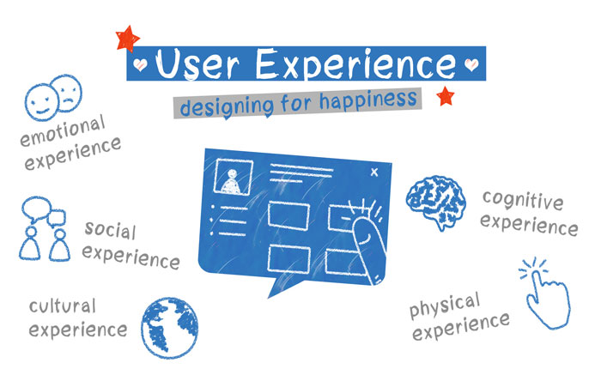
Usabilidad Web
La usabilidad web puede definirse como el grado de facilidad de uso que tiene una página web para los visitantes o usuarios que entran e interactúan con ella. Por lo tanto, una web con una buena usabilidad sería aquella que permite a los usuarios interactuar con la misma de una forma sencilla, intuitiva y agradable.

Slide 11

Mobile Web
Cada vez, más usuarios van a buscarte y revisar tus contenidos desde un dispositivo móvil. Si no estás preparado, más del 60% de tu tráfico desaparecerá

Slide 12
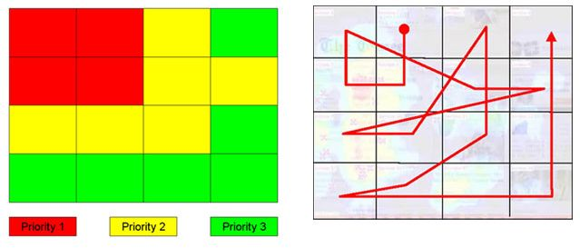
Neuromarketing
El neuromarketing es la aplicación de las técnicas de la neurociencia al marketing. Su objetivo es conocer y comprender los niveles de atención que muestran las personas a diferentes estímulos. De esta manera se trata de explicar el comportamiento de las personas desde la base de su actividad neuronal.

Slide 13
CREANDO UNA WEB

Slide 14
Los 7 pasos
Para crear un nuevo producto, y una página web puede considerarse como un producto, se deben seguir los siguientes pasos
Evaluación del problema
Especificaciones de diseño
Generación de Ideas
Diseño Conceptual
Diseño detallado
Pruebas
Manufactura

Slide 15
1) Evaluación del problema
Es una buena idea anotar en primer lugar cuál es el problema. Esto es, lo que el cliente te está pidiendo (incluyendo las funcionalidades básicas).
Sólo tienes que indicar cuál es el problema y nada más. No escribas la solución al problema en esta etapa, incluso si sabes cómo hacerlo.
He visto complicarse innecesariamente el desarrollo de nuevos productos durante mucho tiempo, simplemente porque nunca se puso el problema por escrito.
Una declaración correcta del problema ayuda a mantener a todos en la misma página y a evitar el descontrol del proyecto, efecto que en la gestión de proyectos es conocido como “síndrome del lavadero” (Scope creep).

Slide 16
2) Especificaciones de diseño
Este es momento en el que se empieza a formar una solución al problema anteriormente definido. En este punto, se debe escribir una lista de los requisitos de todo lo que se te ocurra.
Por el momento no estás esbozando una solución, sólo estás establecimiento los requisitos necesarios para crear el producto.
Incluye:
Tipo de sitio web que requiere el problema
Complejidad de la web ( ¿ web 1.0, 2.0 3.0 ? )
Fuente de la información (viene de otros sistemas, se comunica con redes sociales.
Acciones que realizará el usuario para convertir / cerrar

Slide 17
Wireframes
La creación de bocetos también se conoce como wireframe o schematic y pretende organizar, de manera esquemática, la representación de una página web. En esa representación no se suelen incluir imágenes, contenido ni comportamiento de las páginas, ya que lo que pretenden es dar una visión global de los elementos que tendrá una página y de cómo se ubicarán dentro de ésta.
No debería tener colores, ser lo más simple posible, suficientemente explicativo en cuanto a las áreas que se definan y no combinar diferentes tipografías.

Slide 18
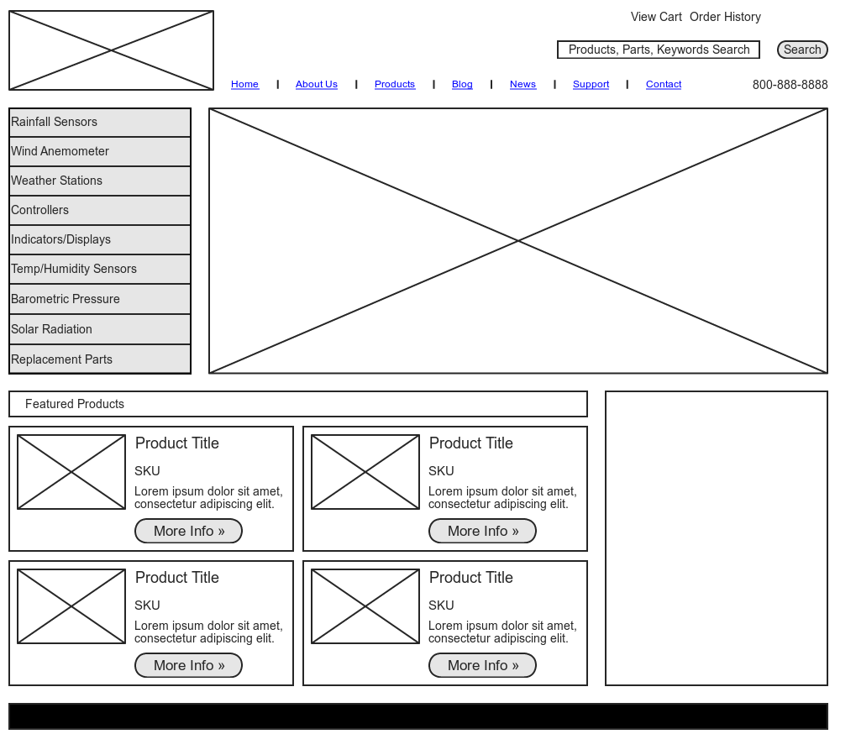

Slide 19
Wireframes
El objetivo fundamental es diseñar contenidos, no el aspecto visual del sitio, por lo que en la creación del wireframe nos debemos centrar en organizar la información a nivel de página. La información que debe contener un wireframe es:
contenido: qué contenido debe estar en la página
elementos: cabeceras, pies de página, imágenes, formularios, etiquetado
diseño: dónde se coloca cada elemento y cómo se agrupan los datos dentro de ellos. Por ejemplo: dónde poner exactamente el pie de página y qué datos debe tener (fecha, derechos de autor, datos de contacto, etc)
Además incluye el bloque dedicado a barras laterales, barras de navegación (tanto principal como secundaria) y área de contenido.
comportamiento: no se debe emular el comportamiento (esto no es un prototipo), sino más bien indicar la cantidad de elementos que se deben mostrar en cada área o qué pasará cuando se activé un enlace determinado.

Slide 20
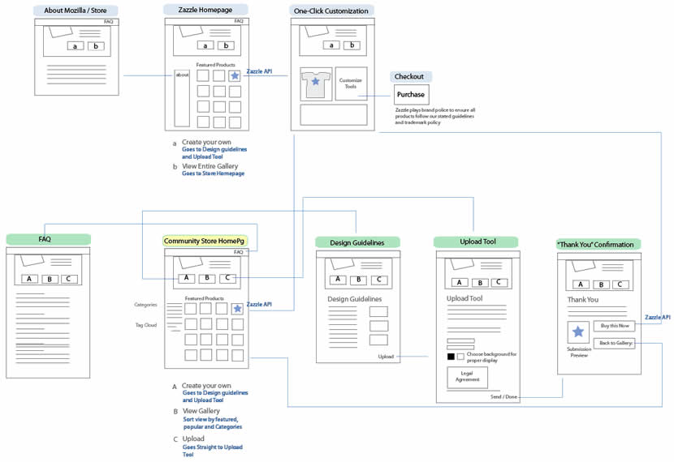
Wireflows
Existe una variante, donde además de incluir el wireframe, añade información sobre el comportamiento y el flujo de navegación de la página. De ahí su nombre: la suma de wireframe y flowcharts.

Slide 21

MUCHAS GRACIAS

